Slide 1
Презентация на тему:
Интерфейс Microsoft PowerPoint и основы создания презентации
Министерство здравоохранения Омской области
БЮДЖЕТНОЕ ПРОФЕССИОНАЛЬНОЕ ОБРАЗОВАТЕЛЬНОЕ УЧРЕЖДЕНИЕ ОМСКОЙ ОБЛАСТИ
«МЕДИЦИНСКИЙ КОЛЛЕДЖ»
дисциплины «Информатика» и «Информационные технологии в профессиональной деятельности»
Автор Жук И.А.

Slide 2
Презентация
Презентация – способ представления информации.
Презентация состоит из сменяющих друг друга кадров, называемых слайдами.
На каждом слайде содержится информация различных типов:
текст
изображение
графика
диаграммы
аудио
видео
и другое

Slide 3
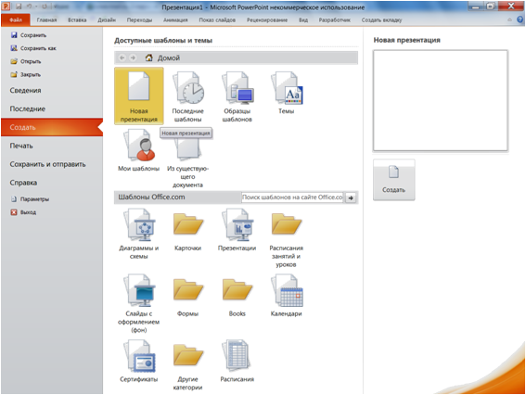
Создание презентации
На вкладке Файл нажмите Открыть.
Выберите нужный файл, а затем нажмите Открыть.

Slide 4
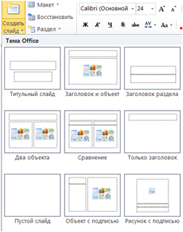
Добавление нового слайда
Чтобы вставить в презентацию новый слайд, на вкладке Главная в группе Слайды щелкните стрелку ниже кнопки Создать слайд, а затем выберите нужный макет слайда.
Титульный
Основной
Автоматически
создается
первым слайдом
презентации и
содержит:
Название
презентации
Подзаголовок
Слайды-контент
презентации, они могут
иметь разную структуру
– МАКЕТ слайда.
Слайд может содержать
текст, рисунки, видео,
схемы, диаграммы,
таблицы,
анимацию

Slide 5
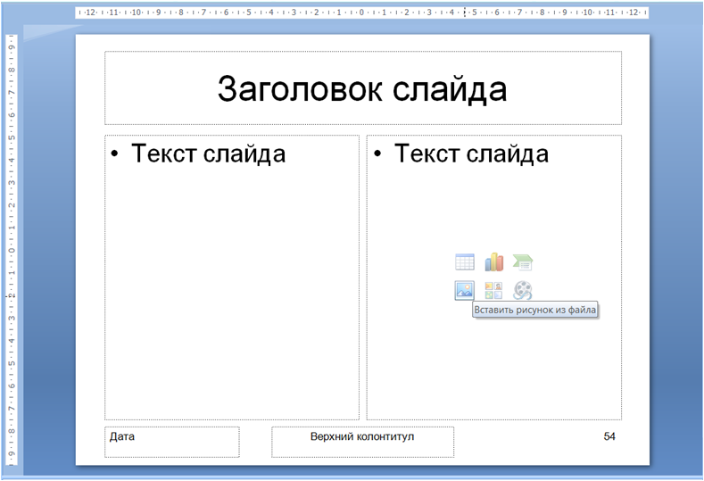
Структура слайда

Slide 6
Структура слайда
Слайд состоит из 6 основных частей:
Заголовок. Располагается в верхней части;
Текст слайда – его основная часть. Чаще всего представляет маркированный или нумерованный список. Текст, отображаемый на слайде вводится в специальное окно, называемое заполнителем;
Слайды могут содержать рисунки, диаграммы, видеоклипы, звуковые файлы и другую информацию. Для их размещения на слайде существует определенное заполнителем место;
Дата и время. Ставятся на слайде в левом нижнем углу;
Нижний колонтитул. При необходимости располагается в нижней части слайда;
Номер слайда. Отображается в левом нижнем углу.

Slide 7
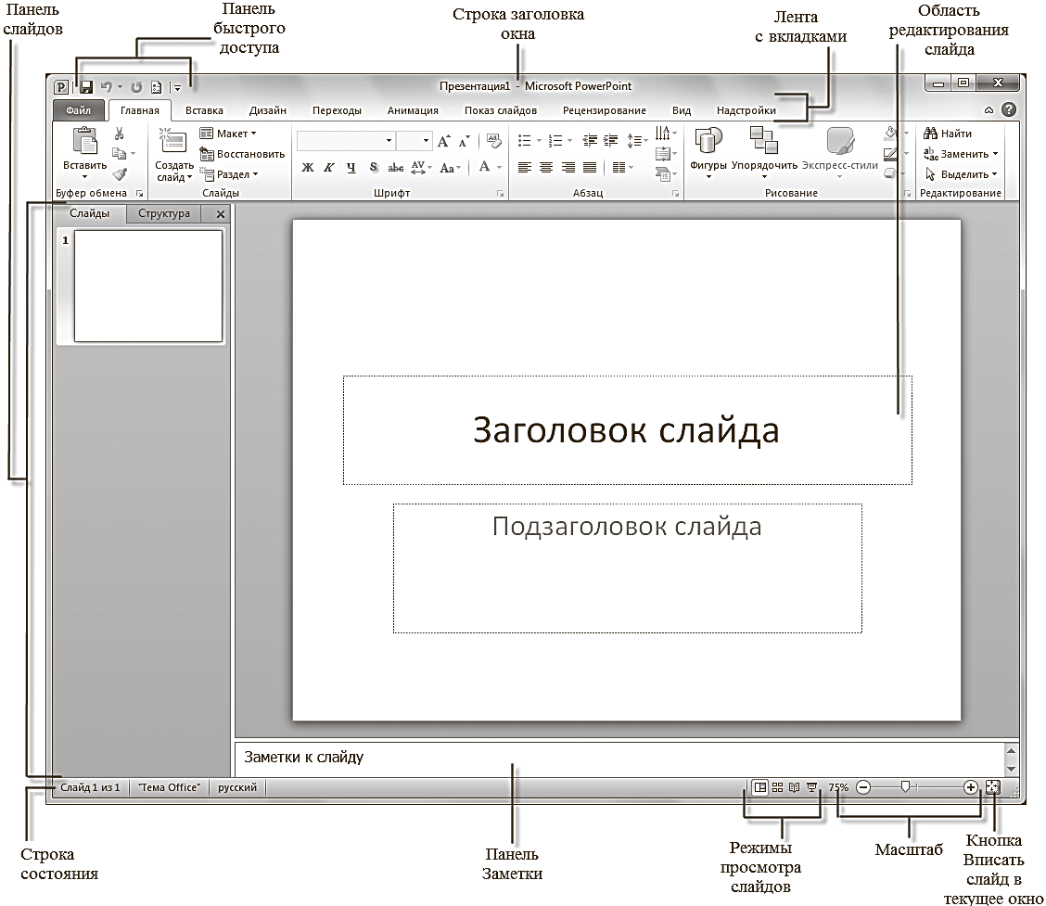
Интерфейс PowerPoint

Slide 8
Основные элементы интерфейса
Power Point
Лента с вкладками - содержит вкладки панелей с кнопками команд и инструментов.
Панель слайдов - составные элементы презентации отображаются в виде структуры. На вкладке Слайды выводятся миниатюрные изображения слайдов данной презентации.
Область редактирования слайда - для отображения текущего слайда.
Панель заметок - для ввода текста примечаний, которые необходимо добавить к слайду.
Строка состояния - содержит информацию о текущем слайде, открытом в окне.
Режимы просмотра файлов –
Обычный – работа на текущем слайде
Сортировщик слайдов – набор слайдов презентации и манипуляция слайдами (удаление, перемещение)
Показ слайдов – полноэкранный режим демонстрации презентации с 1 слайда

Slide 9
Лента с вкладками
Файл - стандартный набор операций, выполняемых с файлом.
Главная - элементы создания и форматирования слайдов, разделов, текста, рисунков, линий, надписей, геометрических фигур и др.
Вставка - элементы управления для вставки различных объектов.
Дизайн – подбор общего стиля, цветовых схем для слайдов, композиции.
Переходы – настройка эффектов перехода между слайдами.

Slide 10
Лента с вкладками
Анимация – позволяет задать появление на экране содержимого слайда во время демонстрации презентации.
Показ слайдов – настройка просмотра готовой презентации в полноэкранном режиме и подготовки к показу.
Рецензирование - элементы управления для рецензирования презентацией.
Вид - режимы просмотра презентации, настройка образцов, вспомогательные инструменты для оптимизации работы с несколькими файлами одновременно.
Надстройки - вспомогательное программное расширение для интеграции с различными программными пакетами и появляется при наличии дополнительных надстроек.

Slide 11
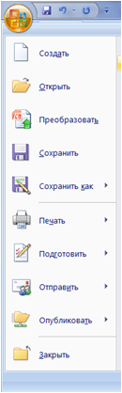
Вкладка Файл
Позволяет:
узнавать общие сведения о файлах презентаций в разделе Сведения
сохранять готовые презентации - Сохранить или Сохранить как;
закрывать презентации и открывать;
в разделе Последние просматривать презентации, над которыми работали в последнее время;
создавать презентации из готовых шаблонов и тем, предложенных в разделе Создать;
распечатывать презентации, предварительно установив настройки печати в разделе Печать.

Slide 12

Вкладка Главная
Позволяет:
создавать новые слайды - кнопка Создать слайд;
выполнять операции вырезания, копирования и вставки объектов - Буфер обмена;
выполнять форматирование текста - группы Шрифт и Абзац;
вставлять в слайды и форматировать фигуры - группа Рисование.
искать слайды в презентации с помощью кнопки Найти, а также выполнять операции замены текста и выделения.

Slide 13
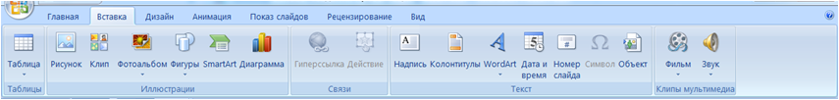
Вкладка Вставка
Позволяет :
добавлять на слайды таблицы;
размещать изображения: рисунки из файла, картинки, снимки экрана, фотографии, создавать свои фотоальбомы;
добавлять иллюстрации в виде фигур из готовых наборов, рисунков SmartArt или диаграмм;
добавлять в презентации ссылки и активные области, а также специальные символы;
вставлять надписи и колонтитулы - группа Текст;
добавлять мультимедийные объекты в презентацию с помощью команд Видео и Звук.

Slide 14

Вкладка Дизайн
Позволяет :
подбирать для презентаций темы оформления PowerPoint, используя предлагаемую коллекции тем (группа Темы);
Создавать темы оформления, изменяя параметры Цвета, Шрифты, Эффекты, Стили фона и др.;
выбирать размер слайдов - команда Параметры страницы;
изменять расположение слайда на листе - команда Ориентация слайда;
управлять фоном слайда.

Slide 15
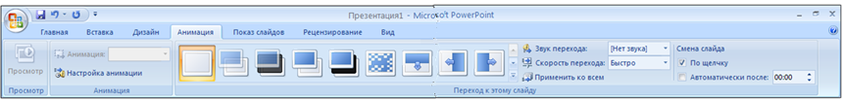
Вкладка Переходы
Позволяет:
Выбирать эффекты перехода - Переход к этому слайду;
просматривать и устанавливать Параметры эффектов;
подключать к слайду звуковые файлы, используя раскрывающийся список Звук;
настраивать длительность эффекта перехода - Длительность.
задавать способ смены слайда во время демонстрации.
выполнять просмотр текущего слайда, щелкнув по кнопке Просмотр.

Slide 16

Вкладка Анимация
Позволяет :
выбирать для объектов на слайдах схемы анимации - Стили анимации;
устанавливать параметры эффектов - Параметры эффектов;
изменять способ запуска анимации, длительность, паузу, очередность запуска в группе Время показа слайдов;
отображать/скрывать панель Область анимации;
просматривать анимационные эффекты слайда - Просмотр на вкладке Анимация или в области анимации.

Slide 17
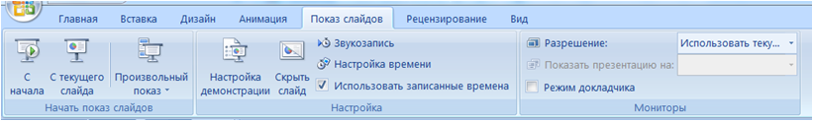
Вкладка Показ слайдов
Позволяет :
запускать слайд-шоу с титульных слайдов при помощи кнопки С начала;
задавать параметры показа - Настройка демонстрации;
скрывать выбранные слайды с помощью команды Скрыть слайд;
фиксировать время демонстрации слайда - Настройка времени;
изменять разрешение экрана - Разрешение.

Slide 18

Вкладка Вид
Позволяет :
менять текущий режим отображения слайдов;
использовать и создавать образцы оформления: Образец слайдов, Образец выдач, Образец заметок;
устанавливать удобный масштаб отображения - Масштаб и Вписать в окно;
устанавливать цветовую гамму слайдов - Цвет, Оттенки серого, Черно-белый;
упорядочивать представления для открытых файлов PowerPoint с помощью команд группы Окно.

Slide 19
Требования к оформлению слайда
один слайд = одна мысль;
заголовок для каждого слайда;
контрастное цветовое решение (светлые буквы на темном фоне или наоборот);
единство цветовой схемы и стиля оформления всей презентации ;
размер шрифтов: заголовок – 32–48, текст – 24–28;
стандартные шрифты (Tahoma, Arial, Courier, Times New Roman);
нумерация слайдов;
один слайд должен содержать 5–6 строк, одна строка должна состоять из 5–6 слов.

Slide 20
Структура презентации
Вступление
Основная часть
Заключение
овладеть вниманием аудитории
сформулировать общие положения
суммировать сказанное в основной части
подготовить аудиторию к восприятию новой информации
сообщить новую информацию
последовательно разъяснить выдвинутые положения
подвести к необходимым выводам
сделать выводы
усилить интерес к предмету доклада

Slide 21
Практические приемы оформления объектов в презентации Power Point

Slide 22
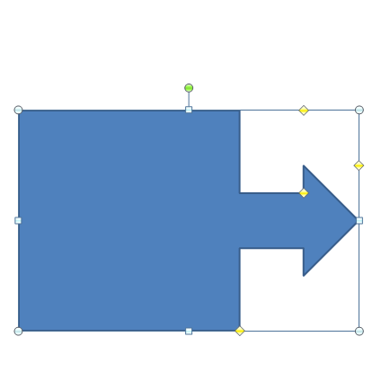
Добавление фигур к слайду
На вкладке Главная в группе Рисование нажмите Фигуры.
Щелкните нужную фигуру, затем щелкните любую область слайда и перетащите фигуру на нужное место.
Размер фигуры можно изменять, выделив ее и растягивая мышкой в нужном направлении.
По желтым
меткам можно
изменять
пропорции
некоторых
элементов
фигуры

Slide 23
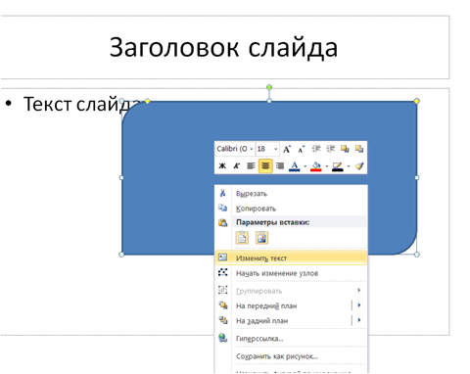
Добавление текста в фигуру
Щелкните фигуру, в которую необходимо добавить текст, а затем введите текст.
Добавленный текст станет частью фигуры — при вращении или отражении фигуры текст так же будет вращаться или отражаться соответственно
Другой способ:
Выделите фигуру.
Щелкните правой клавишей мыши
и выберите команду Изменить текст.
Затем вставляйте текст.

Slide 24
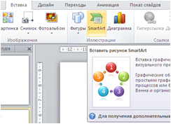
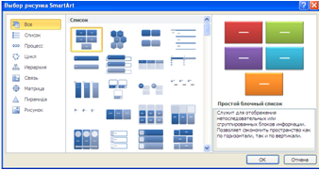
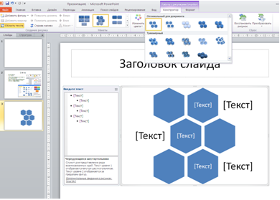
Создание схем
Вкладка Вставка → SmartArt
Появится окно Выбора рисунка – выберите в нем подходящую схему
Появится шаблон схемы на слайде, его надо заполнить текстом, добавить или убрать элементы и отформатировать
Вкладки для работы со схемой появятся после выбора типа схемы
Добавление элементов в схему

Slide 25
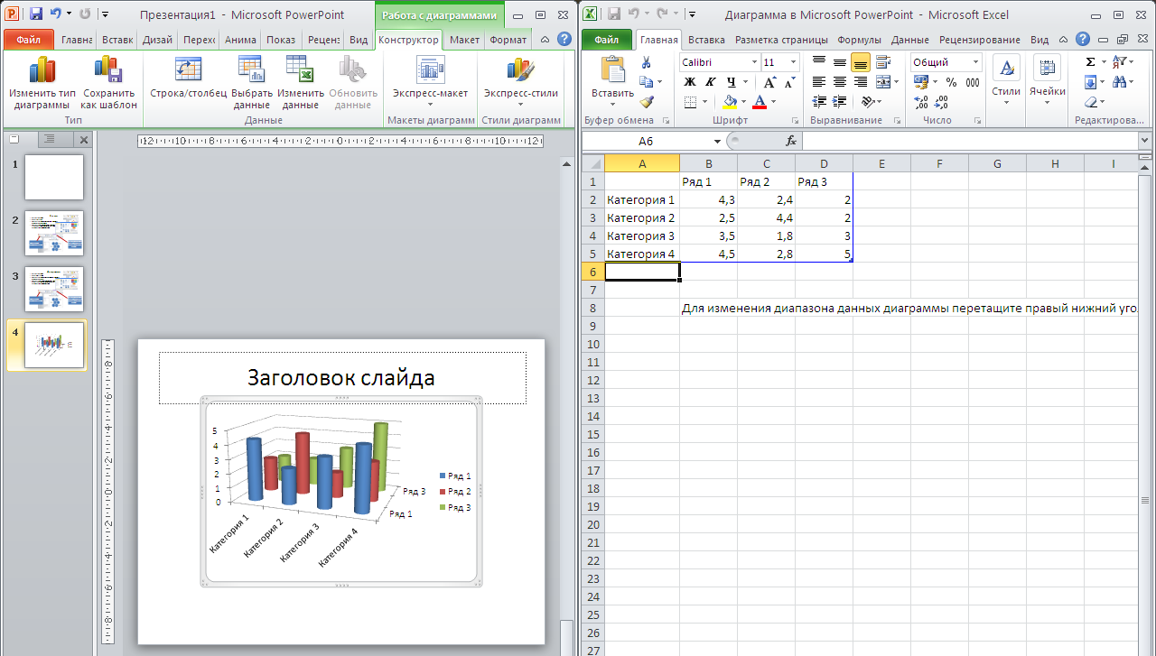
Создание диаграммы
Вкладка Вставка → Диаграмма
Появится окно Выбора диаграммы – выберите подходящую
Появится шаблон диаграммы и таблица Excel для ввода данных, диапазон данных в таблице показан в синей рамке и ее можно изменить (потянув за правый нижний угол), также надо назвать Категории и Ряды – диаграмма перестроится автоматически

Slide 26
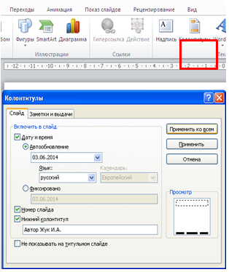
Добавление колонтитулов
Вкладка Вставка → Колонтитул
В окне:
Флажок Дата и время. Выберите формат даты в раскрывающемся списке.
Флажок Номер слайда.
Флажок Нижний колонтитул вставляет специальный текст внизу слайда, введите в поле текст.
Флажок Не показывать на титульном слайде введет колонтитулы на всех слайдах, кроме титульного
Кнопка Применить ко всем позволяет вставить колонтитул на все слайды презентации
Кнопка Применить позволяет вставить колонтитул на текущий слайд

